Slide 1
Nº de ROP : 032-16
Nº de contrat : G9292-177438-001-CY
Date d’attribution du contrat : le 17 août 2016
Date de livraison : le 7 février 2017
Le montant total de ce contrat : 60 923,95 $ (TVH comprise)
Sondage sur l'examen de la qualité des services d'assurance-emploi
Rapport final
Préparé pour : Emploi et Développement social Canada
This report is also available in English
Pour de plus amples renseignements sur ce rapport,
veuillez communiquer avec : nc-por-rop-gd@hrsdc-rhdcc.gc.ca
.

Slide 2
Table des matières
Sommaire
Contexte et objectifs
Méthodologie de recherche
Profil des répondants
Rendement
Expérience de service globale
Expérience en fonction de l’étape du processus
Expérience par mode de prestation de services
Expérience du mode de prestations intégré
Prédicteurs de satisfaction
Diagnostic
Annexe 1 : Questionnaire du sondage
Annexe 2 : Variables composites pour les dimensions de facilité et d’efficacité

Slide 3
Sommaire
Le sondage auprès des clients de l’assurance­-emploi (AE) portait sur la qualité de la prestation de services du point de vue des clients et servait à déterminer à quel point les clients peuvent facilement et efficacement franchir les étapes du processus, de l’obtention de renseignements sur le programme à la réception d’une décision sur leur demande de prestations.
La plupart des clients ont vécu une expérience de service positive. Ils se sont dits satisfaits de la qualité des services (78 %), et puisque les demandes d’assurance­-emploi peuvent être remplies en ligne, les répondants ont jugé que cette possibilité avait facilité l’ensemble du processus pour eux (84 %). Presque tous les clients qui ont eu besoin d’aide ont jugé que le personnel les avait traités de façon respectueuse (91 % dans le cas des services par téléphone et 90 % dans le cas des services en personne) et que l’aide reçue leur avait été utile (82 % dans le cas du service par téléphone et 87 % dans le cas du service en personne).
Toutefois, environ un client sur cinq a éprouvé des difficultés à certaines étapes du processus, notamment lorsqu’ils ont dû chercher l’information requise sur le régime d’assurance­-emploi, déterminer leur admissibilité et déterminer les étapes du processus de demande et utiliser les services en ligne en général. Les clients qui ont éprouvé des difficultés étaient plus susceptibles d’être des aînés, de ne pas avoir de diplôme d’études secondaires, de ne pas connaître les services en ligne ou de demander des prestations spéciales comme les prestations de maladie de l’assurance-emploi, pour lesquelles le processus de demande est plus complexe.

Slide 4
Sommaire [suite]
Beaucoup de clients souhaitent remplir leur demande en ligne; une grande majorité de clients ont commencé à remplir leur demande en ligne à la maison (72 %). Trois clients sur dix ont eu besoin d’aide; la moitié d’entre eux ont obtenu cette aide en visitant un bureau, et 14 % d’entre eux ont obtenu de l’aide au téléphone. Les clients ont souvent eu de la difficulté à obtenir une réponse au téléphone; dans la plupart des cas, il s’agissait d’un appel destiné à un Centre d’appel spécialisé pour l’assurance­-emploi. Seulement 38 % des répondants estimaient que le délai d’attente au téléphone était raisonnable, et près de la moitié des répondants ont fait de deux à cinq tentatives avant de pouvoir parler à un agent.
Entre la présentation de la demande et la réception de la décision, environ un client sur cinq qui a fait un suivi sur sa demande, par exemple pour vérifier si une décision avait été rendue sur sa demande de prestations, a éprouvé des difficultés, et souvent, les répondants n’étaient pas certains de ce qu’ils devaient faire s’ils avaient un problème (29 %). Bien que près de la moitié des clients aient indiqué qu’ils avaient reçu une décision en deux semaines ou moins, le tiers des répondants a indiqué que le délai d’attente n’était pas raisonnable. La rapidité de la décision était un facteur important pour les clients et a eu une incidence significative sur leur satisfaction globale.
Bien que les trois quarts des clients aient réussi à franchir sans problème les étapes du processus global, l’inverse s’est produit pour un quart des clients. Puisqu’il s’agit de la dimension du service qui a le plus d’incidence sur la satisfaction globale, cette capacité de franchir facilement les étapes et d’obtenir de l’aide dès qu’une difficulté se présente est essentielle pour maintenir la qualité du service pour tous les clients de l’assurance-emploi et améliorer la qualité du service pour ceux qui éprouvent des difficultés.

Slide 5
Contexte et objectifs
Contexte
Dans le Budget de 2016, le gouvernement du Canada s’est engagé à améliorer les services offerts aux Canadiens. Pour soutenir cet engagement, le gouvernement a lancé l’Examen de la qualité des services de l’assurance-emploi, un processus de consultation pancanadien auprès des principaux intervenants et du public portant sur les façons dont Service Canada peut améliorer les services aux prestataires d’assurance-emploi.
Objectifs
Dans le cadre de ce processus de consultation, Service Canada a mené un sondage auprès de clients de l’assurance­-emploi afin d’évaluer l’expérience globale des clients dans l’ensemble de la prestation de services de l’assurance­-emploi et des modes de prestation de services, en s’attardant en particulier aux dimensions suivantes des services :
Facilité d’utilisation
Rapidité et efficience
Satisfaction
Le sondage a permis de recueillir des données représentatives au sujet des expériences et des points de vue de la clientèle de l’assurance-emploi qui serviront à la prise de décisions conformément à la nécessité d’améliorer la prestation des services et de fonder ces décisions sur des renseignements complets.
Remarque : Le modèle et le questionnaire utilisés pour mesurer l’expérience des clients ont été fondés en partie sur 1) l’Outil de mesures communes (OMC), dont le propriétaire et le titulaire de la licence est l’Institut des services axés sur les citoyens (ISAC), 2) le modèle utilisé par le gouvernement du Québec, et 3) les problèmes en matière de service relevés au cours du processus de consultation de l’Examen de la qualité des services d’assurance-emploi.

Slide 6
Méthodologie de recherche
Un sondage de 15 minutes a été mené par téléphone auprès d’un échantillon de 1 528 clients de l’assurance-emploi. Les interviews ont été menés en anglais et en français du 2 au 16 septembre 2016. Les critères suivants ont été utilisés :
Les entrevues ont été menés par Elemental Data Collection (EDCI) à l’aide d’un système d’entrevue téléphonique assistée par ordinateur (ETAO).
Les répondants ont été sélectionnés aléatoirement à partir de données administratives de l’assurance­-emploi. Les répondants se composaient de clients qui, entre le 1er avril et le 30 juin 2016 :
ont reçu une décision; et/ou
ont commencé à recevoir des prestations; ou
ont présenté une demande partielle qui n’a jamais été terminée.
L’échantillonnage a été stratifié en fonction des critères suivants :
État de la demande – approuvée (71 %) et rejetée en partie ou en entier (ce qui comprend les demandes partielles) (29 %)
Type de prestations – régulières (64 %) et spéciales (36 %)
Région de prestation de services – Canada atlantique (13 %), Québec (23 %), Ontario (25 %) et Ouest canadien et Territoires (35 %).
Les résultats du sondage ont été pondérés pour tenir compte de la répartition réelle de ces caractéristiques dans la population des clients de l’assurance-emploi.
La marge d’erreur est de ±2,5 %, 19 fois sur 20 (la correction pour sondage dans une population finie a été appliquée). Les résultats peuvent être extrapolés à l’ensemble de la population des clients de l’assurance-emploi.
Le taux de réponse a été de 15 % (calculé au moyen de la formule de l’Association de la recherche et de l’intelligence marketing).

Slide 7
Profil des répondants au sondage
Représentation des clients vulnérables :
Faible scolarité : 8 % n’ont pas de diplôme d’études secondaires
Immigrants :
22 % des répondants ne sont pas nés au Canada
14 % des immigrants sont arrivés au Canada au cours des trois dernières années
Premières Nations, populations métisses ou inuites : 5 %
Personnes handicapées : 7 %
Cybervulnérables : 21 % des répondants utilisent rarement ou n’utilisent jamais les services en ligne, 35 % des répondants les utilisent parfois
Prestataires fréquents : 10 % des répondants au sondage
Âge :
Jeunes (de 18 à 25 ans) : 8 %
Adultes (de 26 à 54) : 65 %
Aînés (55 ans et plus) : 27 %
Sexe :
Hommes : 41 %
Femmes : 59 %
Langue : 79 % des répondants ont répondu au sondage en anglais, 21 % en français

Slide 8
Ébauche du modèle d’enquête sur l’expérience des clients de Service Canada
Le sondage auprès des clients de l’assurance-emploi a été conçu, en partie, à l’aide du modèle d’enquête sur l’expérience des clients présentement en développement à Service Canada.
Conformément au modèle ci-dessous, le sondage évalue l’expérience de modes multiples de prestation de services à toutes les étapes du parcours du client. Note: les questions concernant l’utilisation des modes de prestation des services ont été limitées afin de laisser place aux questions de diagnostic au sujet du processus de prestation des services pour l’assurance-emploi.
Par la suite, le modèle évalue l’expérience de service globale ainsi que la perception du client quant à son expérience.
Dans ce sondage, l’expérience avec chaque mode de prestation de service est aussi évaluée afin de rencontrer les besoins diagnostics de l’Examen de la qualité des services de l’assurance-emploi
Expérience du service
Connaître
Les clients cherchent des renseignements généraux
Présenter une demande
Les clients présentent une demande
Suivi
Les clients demandent/
reçoivent/ fournissent de l’information après avoir présenté leur demande
Décision
Les clients obtiennent une réponse à leur demande de service
Expérience de service globale
Perception du client

Slide 9
Rendement
Expérience de service globale

Slide 10
Satisfaction à l’égard de la qualité globale des services
La majorité des clients sont satisfaits de la qualité globale des services
78 %
satisfaits

Slide 11
Rendement global
78 % des répondants étaient satisfaits ou très satisfaits de la qualité globale des services reçus
89 % des répondants se prononceraient probablement ou certainement positivement au sujet du service reçu
Tendances au fil du temps : satisfaction à l’égard de l’AE
Remarque : La mesure indiquée ci­-dessus, soit la mesure dans laquelle le répondant serait disposé à se prononcer favorablement sur son expérience, a été utilisée pour remplacer le taux de recommandation net utilisé dans le secteur privé. Le taux de recommandation net sert à mesurer la probabilité qu’un client recommande un produit ou un service à un ami. Pour les besoins du sondage, ce taux a été adapté au contexte du secteur public.

Slide 12
Différences dans le niveau de satisfaction global, selon les groupes de clients
Les différences sont statistiquement significatives

Slide 13
Rendement en fonction de l’étape du processus
Les clients ont évalué le rendement de façon très positive à toutes les étapes
du processus
CONNAÎTRE
PRÉSENTER UNE DEMANDE
EFFECTUER UN SUIVI/ CONNAÎTRE LA DÉCISION
GLOBAL
Demander de l’information générale
Présenter la demande
Demander/recevoir/fournir de l’information
Expérience de service globale
Facile de :
Réunir l’information : 86 %
Comprendre la demande : 85 %
Facile de :
Comprendre l’information dans la lettre reçue : 94 %
Déterminer les prochaines étapes : 88 %
Comprendre quels renseignements manquaient : 75 %
Facile de comprendre l’information :
Au téléphone : 80 %
En personne : 84 %
Comprendre clairement quoi faire en cas de problème : 70 %
Facile de :
Trouver l’information : 79 %
Déterminer son admissibilité : 75 %
Facilité
Facile de :
Faire un suivi : 79 %
Soumettre les renseignements manquants : 72 %
Savoir quoi faire en cas de problème : 67 %
La décision a été rendue dans un délai raisonnable : 66 %
Capacité de traverser les étapes sans difficulté : 74 %
Téléphone :
Reçu des renseignements complets : 79 %
Reçu des renseignements uniformes : 58 %
Délai d’attente raisonnable avant de parler à un préposé : 38 %
En personne :
Renseignements complets : 84 %
Délai d’attente raisonnable avant de parler à un préposé : 90 %
Efficacité
Trouver/obtenir l’information dans un délai raisonnable : 88 %
Savoir les documents requis : 86 %
Facile de déterminer les étapes : 80 %
Aide efficace : 77 %
Remplir la demande dans un délai raisonnable : 96 %
Aide efficace : 92 %
Facile de présenter une demande en ligne : 80 %
Certitude que les renseignements personnels sont protégés : 83 %
Téléphone : Traité de façon respectueuse : 91 %
Personnel serviable : 82 %
En personne : Traité de façon respectueuse : 92 %
Personnel serviable : 87 %
Satisfaction globale : 78 %
Se prononcerait positivement sur son expérience : 89 %
Émotion
La taille de l’échantillon n’est pas la même pour toutes les variables

Slide 14
Expérience de service pour l’ensemble du parcours du client
Environ 2 répondants sur 5 ont dû faire des suivis, et 1 sur 5 estime avoir été référé d’une personne à une autre
6%

Slide 15
Rendement
Facilité et efficacité de l’expérience du client en fonction de l’étape du processus

Slide 16
Étape 1 : Connaître
Les clients cherchent des renseignements généraux
Connaître
Présenter une demande
Effectuer un suivi
Connaître la décision

Slide 17
Facilité et efficacité de l’obtention d’information sur le régime d’assurance-emploi
La majorité des répondants ont eu de la facilité à trouver de l’information sur l’assurance-emploi
Au moins les trois quarts des répondants ou plus ont trouvé qu’il était facile ou plutôt facile d’obtenir de l’information au sujet de l’assurance-emploi
Les aspects qui ont représenté des difficultés pour 19 à 24 % des clients :
Déterminer son admissibilité
Déterminer les étapes du processus de demande
Trouver l’information qu’ils cherchaient à obtenir
Les deux principales raisons des difficultés étaient :
Navigation dans le site Web (37 %)
Manque de clarté des renseignements sur l’admissibilité (27 %)
88 % des répondants ont indiqué avoir trouvé l’information recherchée dans un délai raisonnable
24 %
21 %
19 %
13 %
75 %
79 %
80 %
86 %

Slide 18
Profil des clients ayant des difficultés à recueillir de l’information sur le programme de l’assurance-emploi
% de clients qui ont éprouvé des difficultés
PLUS susceptibles d’avoir eu des difficultés à déterminer s’ils étaient admissibles :
clients dont la demande a été refusée;
clients qui ont utilisé plusieurs modes de prestation pour présenter une demande ou effectuer un suivi.
MOINS susceptibles d’éprouver des difficultés :
prestataires fréquents;
clients qui ont utilisé le libre-service pour toute l’expérience client.
Déterminer l’admissibilité aux prestations d’AE
24 %
n=324
Trouver l’information recherchée
PLUS susceptibles d’avoir eu des difficultés à trouver l’information dont ils avaient besoin :
clients qui ont utilisé plus de deux modes de prestation.
MOINS susceptibles d’avoir éprouvé des difficultés :
clients dans le Canada atlantique;
clients qui ont utilisé le libre-service pour toute l’expérience client.
21 % n=280
Déterminer les étapes à suivre pour présenter une demande
19 %
n=253
PLUS susceptibles d’avoir eu des difficultés à comprendre les étapes à suivre pour présenter une demande :
clients dont la demande a été refusée.
les clients qui ont utilisé les services en personne à un moment ou à un autre étaient plus susceptibles de déclarer avoir eu des difficultés.
MOINS susceptibles d’avoir éprouvé des difficultés :
clients qui ont utilisé le libre-service pour toute l’expérience client;
clients qui ont utilisé un mode de prestation tout au long de leur expérience.
Déterminer les documents nécessaires pour présenter une demande
13 %
n=171
PLUS susceptibles d’avoir eu des difficultés à déterminer les documents nécessaires pour présenter une demande :
clients demandant des prestations spéciales;
prestataires non fréquents;
clients qui ont utilisé les services en personne à un moment ou à un autre;
clients dont la demande a été refusée en partie ou en totalité.
Remarque : seules les différences statistiquement significatives de la clientèle en général de l’AE sont présentées.

Slide 19
Changements privilégiés pour améliorer la collecte d’information sur l’AE

Slide 20
Points pour améliorer l’étape de la collecte d’information sur l’AE
Facilité à recueillir de l’information sur le programme de l’assurance-emploi
Faire en sorte qu’il soit plus facile de trouver l’information sur le programme de l’assurance-emploi en ligne
22 % des clients qui ont utilisé le mode de prestation en ligne ont eu besoin d’aide pour trouver l’information.
37 % de ceux qui ont eu des difficultés à trouver l’information ont tenu le site Web pour responsable – précisément, ils ont affirmé qu’il était difficile de naviguer sur le site.
27 % des clients utilisent toujours le mode de prestation en personne d’abord pour recueillir de l’information générale sur l’AE.
Clarté de l’information sur le programme de l’assurance-emploi
Faire en sorte qu’il soit plus facile de comprendre l’information sur l’AE
24 % ont trouvé plutôt ou très difficile de déterminer leur admissibilité aux prestations d’AE.
27 % de ceux qui ont eu des difficultés à trouver l’information ont tenu le manque de clarté pour responsable – précisément, ils ont affirmé que l’information sur l’admissibilité n’était pas claire.
Accès rapide par téléphone

Slide 21
Étape 2 : Présenter une demande
Les clients présentent une demande
Connaître
Présenter une demande
Effectuer un suivi
Connaître la décision

Slide 22
Facilité et efficacité du processus de demande d’assurance-emploi
La majorité des répondants considère qu’il a été facile de présenter une demande d’assurance-emploi.
Quatre répondants sur cinq ou plus ont trouvé le processus de demande d’AE plutôt ou très facile.
Remplir la demande en ligne a causé des difficultés à la plus petite proportion des clients – 12 %.
Deux principales raisons des difficultés :
le langage utilisé dans la demande n’était pas clair (39 %);
les questions n’étaient pas claires/étaient difficiles à répondre (31 %).
96 % ont considéré que le temps requis pour remplir la demande était raisonnable.
32 % ont indiqué avoir eu besoin d’aide ou d’assistance pour remplir leur demande.
12 %
14 %
15 %
87 %
85 %
85 %

Slide 23
Profil des clients ayant des difficultés à présenter une demande d’assurance-emploi
% de clients qui ont éprouvé des difficultés
PLUS de difficultés à remplir la demande en ligne :
clients qui ont utilisé le mode de prestation en personne à un moment ou un autre.
Remplir le formulaire de demande en ligne
12 %
n=168
Rassembler l’information requise pour présenter une demande
PLUS de difficultés à rassembler l’information pour présenter une demande :
clients qui ont utilisé le mode de prestation en personne à un moment ou un autre.
14 % n=220
Comprendre les exigences de la demande
15 %
n=221
PLUS de difficultés à comprendre les exigences de la demande en ligne :
les clients de 60 ans et plus étaient plus susceptibles d’éprouver des difficultés que ceux âgés de 35 à 54 ans;
clients dont la demande a été refusée;
clients qui n’avaient jamais utilisé les services en ligne.
Remarque : seules les différences statistiquement significatives de la clientèle en général de l’AE sont présentées.

Slide 24
Changements privilégiés pour améliorer l’expérience liée à la demande d’AE
Accès plus rapide à un agent – Changement considéré comme ayant l’effet positif le plus important sur l’expérience liée à la demande d’AE

Slide 25
Points pour améliorer l’étape de la présentation de la demande
Facilité du processus en ligne
Prendre en considération la facilité à remplir la demande en ligne
12 % ont eu des difficultés à remplir la demande.
32 % des clients qui ont présenté une demande ont eu besoin d’aide ou d’assistance pour la remplir.
Clarté de l’information
Faire en sorte qu’il soit plus facile de comprendre la demande
39 % de ceux qui ont eu des difficultés à remplir la demande en ligne ont affirmé que la terminologie utilisée dans la demande n’était pas claire.
31 % de ceux qui ont eu des difficultés à remplir la demande en ligne ont affirmé que les questions dans la demande n’étaient pas claires ou étaient difficiles à répondre.
Accès téléphonique plus facile pour obtenir de l’assistance (1re priorité) et du soutien en ligne en temps réel (2e priorité)

Slide 26
Étapes 3 et 4 : Suivi et décision
Les clients demandent/reçoivent/ fournissent de l’information après avoir présenté leur demande
Les clients obtiennent une réponse à leur demande de service
Connaître
Présenter une demande
Effectuer un suivi
Connaître la décision

Slide 27
Facilité à comprendre l’information de suivi
Parmi les clients qui se sont souvenus avoir reçu une lettre de Service Canada, peu ont éprouvé des difficultés à comprendre l’information ou les prochaines étapes.
Lorsqu’on leur a demandé s’il était facile ou difficile de communiquer avec le gouvernement au sujet de l’AE, la plupart ont affirmé qu’il était plutôt ou très facile de comprendre l’information dans la lettre reçue à propos de leur demande et les prochaines étapes.
Parmi les clients qui ont dû fournir des renseignements supplémentaires, près du quart ont éprouvé des difficultés.
Lorsqu’on leur a demandé s’il était facile ou difficile de fournir les renseignements manquants à propos de leur demande, les trois quarts ont affirmé qu’il était plutôt ou très facile de comprendre quels étaient les renseignements manquants. Inversement, près du quart (24 %) ont éprouvé certaines difficultés.
10 %
6 %
24 %
89 %
94 %
75 %

Slide 28
Efficacité du processus de suivi
Plus du quart des clients qui ont dû fournir des renseignements supplémentaires ont éprouvé des difficultés.
Près de trois répondants sur dix ont trouvé plutôt ou très difficile de présenter les renseignements manquants (26 %) et de savoir quoi faire en cas de problème pour soumettre l’information (29 %).
Une personne sur cinq qui vérifiait l’état de sa demande a éprouvé des difficultés.
Environ quatre répondants sur cinq (79 %) ont trouvé plutôt ou très facile d’obtenir de l’information sur l’état de leur demande.
Inversement, un sur cinq (20 %) a éprouvé certaines difficultés ou beaucoup de difficultés à obtenir l’information.
26 %
20 %
29 %
71 %
79 %
68 %

Slide 29
Profil des clients ayant des difficultés à présenter une demande d’assurance-emploi
% de clients qui ont éprouvé des difficultés
Comprendre les prochaines étapes
10 %
n=120
Les clients de 60 ans et plus, les prestataires non fréquents, les clients qui ont utilisé plus de deux modes de prestation de services et ceux qui ont utilisé les services en personne à un moment ou à un autre étaient plus susceptibles d’avoir éprouvé des difficultés.
Comprendre l’information dans la lettre
6 % n=82
Aucune différence significative entre les groupes de clients
Les clients de 60 ans et plus, ceux qui ont demandé des prestations spéciales, ceux dont la demande a été refusée et les clients qui ont utilisé plus de deux modes de prestation de services étaient plus susceptibles d’avoir éprouvé des difficultés.
Obtenir de l’information sur l’état de la demande
20 % n=198
Remarque : seules les différences statistiquement significatives de la clientèle en général de l’AE sont présentées.
Seules les variables avec une taille d’échantillon suffisante sont présentées.

Slide 30
Délai considéré comme raisonnable pour obtenir une décision
Trois quarts ont été informés de la décision sur les prestations dans un délai de quatre semaines.
La majorité relative (46 %) des clients a indiqué que jusqu’à deux semaines se sont écoulées avant qu’ils soient informés s’ils recevraient les prestations. Ensuite, trois sur dix (31 %) ont signalé avoir attendu de trois à quatre semaines pour connaître la décision au sujet de leur demande d’AE. Au total, 17 % ont déclaré avoir attendu cinq semaines ou plus.
Les clients étaient les plus susceptibles de considérer deux semaines ou moins comme étant un délai raisonnable pour obtenir une décision.
Lorsqu’on leur a demandé si le délai pour obtenir une décision était raisonnable, 86 % de ceux qui ont attendu jusqu’à deux semaines étaient d’avis qu’il l’était. Parmi ceux qui ont attendu de trois à quatre semaines, 58 % ont considéré qu’il s’agissait d’un délai raisonnable. Dix-sept pour cent ont attendu cinq semaines ou plus pour être informés de la décision; la plupart n’ont pas considéré le délai comme étant raisonnable.
% de clients jugeant que le délai était raisonnable
86 %
58 %
18 %
Il s’agit d’un délai raisonnable

Slide 31
Changements privilégiés pour améliorer le suivi relatif à l’assurance-emploi
La diminution du temps d’attente téléphonique et la possibilité de communiquer en ligne sont les changements perçus comme les plus positifs

Slide 32
Points à améliorer à l’étape du suivi
Clarté des communications
Utiliser un langage plus clair pour communiquer avec les clients à propos de leur demande d’AE
23 % ont trouvé plutôt ou très difficile de déterminer l’information manquante à propos de leur demande.
29 % ont eu au moins certaines difficultés à comprendre quoi faire en cas de problème en soumettant l’information manquante à Service Canada.
Facilité à effectuer un suivi
Faire en sorte qu’il soit plus facile de vérifier l’état des demandes d’AE
20 % ont éprouvé certaines difficultés ou beaucoup de difficultés à obtenir l’information sur l’état de leur demande.
Réduire le délai pour faire connaître une décision
Près de la moitié a attendu plus de deux semaines pour obtenir une décision, dont 17 % ont attendu cinq semaines ou plus. Parmi ceux qui ont attendu cinq semaines ou plus, la plupart n’ont pas considéré le délai comme étant raisonnable.
Accès plus rapide à un agent et possibilité de communiquer en ligne

Slide 33
Rendement
Expérience des clients par mode de prestation de services

Slide 34
Rapidité et efficience
Temps d’attente en personne
90 % ont trouvé le temps d’attente raisonnable
Un temps d’attente de moins de 10 minutes a le plus souvent été défini comme étant raisonnable. Cependant, la plupart des clients qui ont attendu jusqu’à 25 minutes pour obtenir des services ont affirmé qu’il s’agissait d’un temps raisonnable.
La majorité (61 %) des clients ayant visité un Centre Service Canada a déclaré avoir dû attendre moins de 10 minutes pour obtenir des services. Inversement, 37 % ont attendu 10 minutes ou plus pour obtenir des services, dont 1 sur 10 a affirmé avoir dû attendre pendant plus de 25 minutes.
Temps d’attente par téléphone
38 % ont trouvé le temps d’attente raisonnable
Un temps d’attente de MOINS de cinq minutes a été le plus souvent indiqué comme étant raisonnable, même si une majorité considérable a considéré une attente de cinq à dix minutes comme étant acceptable.
Plus des deux-tiers (69 %) des clients qui ont obtenu des services par téléphone ont signalé avoir dû attendre PLUS de 10 minutes.
Dix-huit pour cent ont affirmé avoir attendu entre cinq et dix minutes, et un sur dix a attendu, en moyenne, moins de cinq minutes pour parler à un agent.
Tentatives d’appel
Près de la moitié des clients (48 %) qui ont tenté de communiquer avec le centre d’appels spécialisé de l’AE ont dû essayer de deux à cinq reprises avant de pouvoir parler à un agent.
Deux-tiers (65 %) des clients ont affirmé avoir dû, en moyenne, appeler plus d’une fois pour pouvoir parler à un agent. Un autre 9 % a signalé n’avoir jamais pu parler à un agent.

Slide 35
Efficacité
En ligne
Sept clients sur dix ayant utilisé le site Web (71 %) ont convenu que le processus pour la création d’un compte Mon dossier Service Canada était clair. Parmi les autres, 17 % étaient neutres et 11 % n’étaient pas d’accord que le processus était clair.
Deux-tiers des clients ayant utilisé le site Web (66 %) ont convenu avoir été en mesure de trouver rapidement ce qu’ils cherchaient. Ceux qui n’étaient pas d’accord étaient plus susceptibles d’être neutres (20 %) que d’être en désaccord (13 %).
Téléphone
La majorité des clients ayant parlé à un agent (79 %) ont convenu avoir reçu des réponses complètes à leurs questions (57 % étaient fortement en accord).
Près de trois clients sur dix ayant parlé à un agent (28 %) ont fait savoir qu’ils ont reçu de l’information contradictoire d’agents différents. Inversement, un peu plus de la moitié (58 %) a affirmé ne pas avoir vécu une telle situation.
En personne
Plus de quatre clients sur cinq ayant visité un CSC (84 %) ont convenu avoir reçu des réponses complètes à leurs questions (d’une telle majorité, 66 % étaient fortement en accord).

Slide 36
Facilité
En ligne
La plupart (84 %) des clients étaient d’avis que le fait de pouvoir effectuer certaines étapes en ligne a amélioré l’expérience du service.
Téléphone
Quatre clients sur cinq ayant parlé à un agent (80 %) ont convenu que l’information reçue était facile à comprendre (57 % étaient fortement en accord).
En personne
La majorité des clients ayant visité un CSC (84 %) ont convenu que l’information reçue était facile à comprendre (61 % étaient fortement en accord).

Slide 37
Traitement par le personnel
Téléphone
La grande majorité des clients ayant parlé à un agent (91 %) a convenu avoir été traitée avec respect (77 % étaient fortement en accord).
En outre, 82 % étaient d’avis que le personnel était serviable. Une fois encore, la majorité des clients était fortement en accord.
En personne
Quatre-vingt-dix pour cent des clients ayant visité un CSC ont convenu avoir été traités avec respect (82 % étaient fortement en accord).
Presqu’autant (87 %) ont convenu que le personnel était serviable – près des trois-quarts étaient fortement en accord.

Slide 38
Satisfaction globale
La majorité des clients a été satisfaite de la qualité globale des services reçus par les modes de prestation en ligne, au téléphone et en personne.
82 % étaient satisfaits de la qualité globale des services en personne (59 % étaient très satisfaits).
76 % étaient satisfaits de la qualité globale du mode de prestation en ligne. Les clients étaient répartis également entre ceux qui étaient extrêmement et modérément satisfaits.
72 % étaient satisfaits de la qualité globale des services reçus au moyen du mode de prestation par téléphone. De manière notable, les clients satisfaits étaient plus susceptibles d’affirmer qu’ils étaient fortement satisfaits, par opposition à « modérément satisfaits ».
Le taux de satisfaction est inférieur pour le mode téléphonique par rapport aux autres modes de prestation.
76 %
72 %
23 %
82 %
Notes:
Tout à fait d’accord
D’accord

Slide 39
Expérience du mode de prestations intégré
Comprendre l’expérience à plusieurs modes de prestation

Slide 40
Niveaux d’utilisation du mode de prestations intégré
Aux fins du présent examen de l’expérience client, les catégories suivantes de niveaux de service sont utilisées.
Libre-service
– les clients ont utilisé uniquement les modes en ligne et par la poste tout au long de leur expérience
Libre-service et assistance
– les clients ont utilisé les services en ligne, par la poste et par téléphone, soit le 1 800 O-Canada ou le centre d’appels spécialisé de l’AE, au cours de leur expérience
Services complets
– les clients ont visité un CSC à un moment ou un autre au cours de leur expérience

Slide 41
Niveau de service par expérience client
% satisfaits de la qualité globale des services

Slide 42
Modes de prestation de services utilisés pendant l’expérience du client
Un client sur dix fait appel au libre-service au cours de son expérience; les services en personne (services complets) sont utilisés par plus de la moitié.
Douze pour cent des clients ont utilisé uniquement les modes de prestation libre-service (poste et en ligne) pendant toute leur expérience, qu’il s’agisse de recueillir de l’information sur l’AE ou d’obtenir une décision à propos de leur demande.
Près du tiers (32 %) ont affirmé avoir utilisé le libre-service et l’assistance par téléphone (soit 1 800 O-Canada ou le centre d’appels spécialisé de l’AE) au cours des étapes de l’expérience client.
La majorité (55 %) des clients a effectué une visite en personne à un moment ou un autre de l’expérience client (services complets).
Parmi les 55 % ayant visité un CSC, 23 % vivent dans des collectivités rurales, 18 % sont âgés de 60 ans et plus et 10 % ont effectué des études secondaires partielles ou sont sans diplôme d’études secondaires.
Caractéristiques des clients ayant utilisé des services complets (en personne)
Les différences sont statistiquement significatives.

Slide 43
Raisons des plus récentes visites à un Centre Service Canada
Obtention et fourniture de renseignements – Principales raisons des visites à un CSC
Q. Quelle était la raison de votre dernière visite à un CSC?
Base : n=510; clients ayant visité un CSC

Slide 44
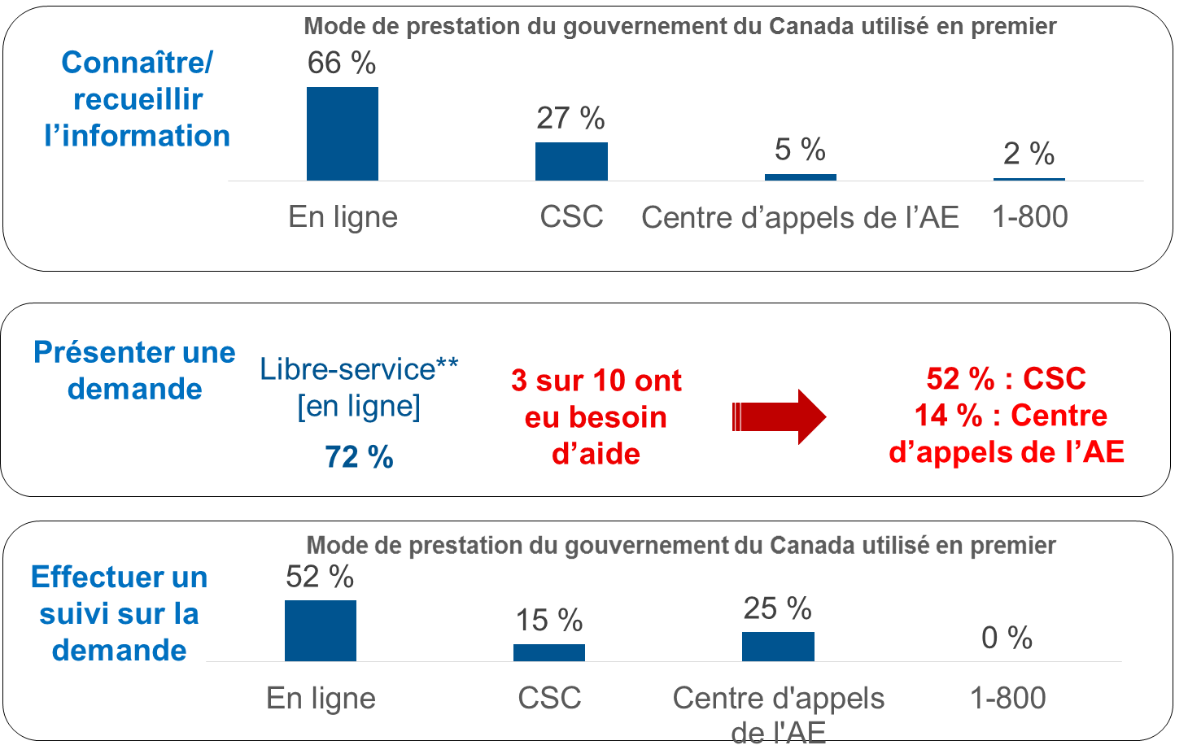
Modes de prestation utilisés par étape de l’expérience client
Une proportion considérable a utilisé deux modes de prestation pour les tâches de service.
Environ quatre clients sur dix ont affirmé avoir utilisé deux modes de prestation pour recueillir de l’information sur l’AE, demander des prestations et effectuer un suivi relatif à leur demande.
Trois sur dix ont utilisé un service pour recueillir de l’information et pour présenter une demande et un peu moins (25 %) ont utilisé uniquement un mode de prestation pour effectuer un suivi auprès de Service Canada relativement à leur demande.
La probabilité* d’utiliser plus de deux modes de prestation était plus élevée chez les clients effectuant un suivi auprès de Service Canada relativement à leur demande que chez les clients recueillant de l’information générale sur l’AE ou présentant une demande de prestations.
La majorité utilise d’abord le mode de prestation en ligne pour chaque tâche de service.
Le site Web du gouvernement du Canada était le premier mode de prestation de services utilisé par une majorité de clients pour l’ensemble des tâches de service.
La tendance type des modes de prestation utilisés pour chaque tâche de service (parmi ceux ayant utilisé plusieurs modes) était en ligne, puis une visite à un CSC.
**Toutes les demandes sont présentées en ligne; 72 % ont rempli la demande ailleurs qu’à un CSC.
Les différences sont statistiquement significatives.

Slide 45
Tendances types des modes de prestation par étape de l’expérience client
Comme il a été relevé précédemment, les clients sont plus susceptibles d’utiliser d’abord le mode de prestation de services en ligne.
Parmi les clients ayant utilisé plus d’un mode de prestation pour une tâche de service, une tendance type liée à l’utilisation d’un mode de prestation ressort.
Par étape de l’expérience client, cette tendance est exposée dans le tableau ci-dessous.
Nombre de modes de prestation de services | Connaître Les clients viennent chercher de l’information générale | Présenter une demande Les clients présentent une demande en ligne | Effectuer un suivi Les clients demandent, reçoivent et fournissent de l’information après avoir présenté leur demande
1er mode | En ligne (66 %) | En ligne à partir du domicile, etc. (72 %) | En ligne (52 %)
2e mode | Centre d’appels de l’AE (27 %) Centre Service Canada (20 %) | Centre Service Canada (52 %) Centre d’appels de l’AE (14 %) | Centre d’appels de l’AE (31 %) Centre Service Canada (10 %)
3e mode | Si trois modes étaient utilisés, la tendance type était la suivante : En ligne → Centre d’appels de l’AE → CSC | Si trois modes étaient utilisés, la tendance type était la suivante : En ligne → CSC → Centre d’appels de l’AE | Si trois modes étaient utilisés, la tendance type était la suivante : En ligne → Centre d’appels de l’AE → CSC

Slide 46
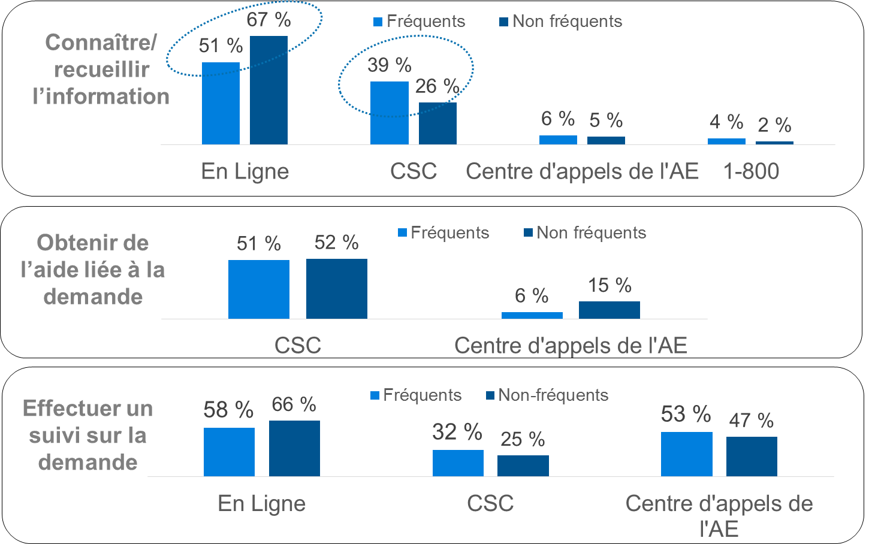
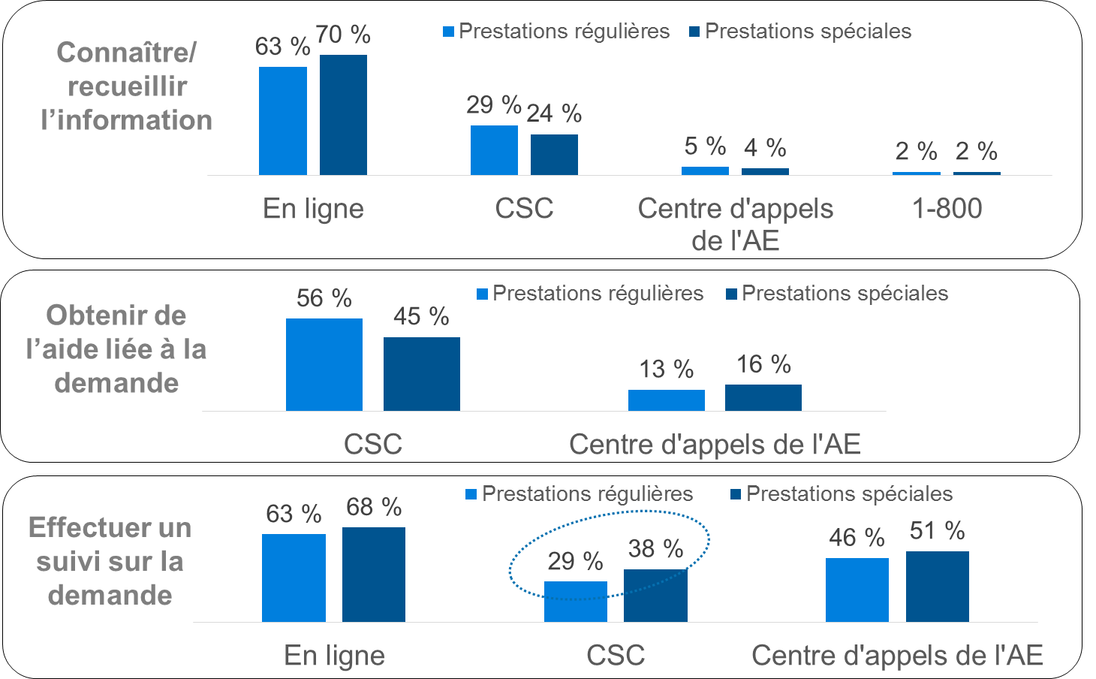
Tendances types des modes de prestation par tâche de service [suite]
Il existe également des différences dans les modes de prestation de services utilisés par type de demande (prestataires fréquents et non fréquents) et type de prestation (prestations régulières et spéciales).
Les prestataires fréquents sont moins susceptibles de chercher de l’information générale en ligne et plus susceptibles de visiter un Centre Service Canada.
Les clients présentant une demande de prestations spéciales étaient plus susceptibles de visiter un Centre Service Canada au moment d’effectuer un suivi relatif à leur demande.
Les différences encerclées sont statistiquement significatives.
Notes:
Connaître/recueillir l’information
En ligne
CSC
Centre d’appels de l’AE
1 800
Fréquents
Non fréquents
Obtenir de l’aide liée à la demande
CSC
Centre d’appels de l’AE
Fréquents
Non fréquents
Effectuer un suivi sur la demande
En ligne
CSC
Centre d’appels de l’AE
Fréquents
Non fréquents
Connaître/recueillir l’information
En ligne
CSC
Centre d’appels de l’AE
1 800
Prestations régulières
Prestations spéciales
Obtenir de l’aide liée à la demande
CSC
Centre d’appels de l’AE
Prestations régulières
Prestations spéciales
Effectuer un suivi sur la demande
En ligne
CSC
Centre d’appels de l’AE
Prestations régulières
Prestations spéciales

Slide 47
Mode de prestation utilisé et rapidité
A trouvé l’information recherchée dans un délai raisonnable?
Recueillir de l’information
Un mode de prestation utilisé : 93 % ont trouvé le délai raisonnable
Deux modes de prestation utilisés : 84 % ont trouvé le délai raisonnable
Trois modes de prestation ou plus utilisés : 83 % ont trouvé le délai raisonnable
A été en mesure de remplir la demande dans un délai raisonnable?
Présenter une demande
Un mode de prestation utilisé : 98 % ont trouvé le délai raisonnable
Deux modes de prestation utilisés : 92 % ont trouvé le délai raisonnable
Trois modes de prestation ou plus utilisés : 95 % ont trouvé le délai raisonnable
Le temps d’attente était-il raisonnable [pour connaître la décision]?
Un mode de prestation utilisé : 69 % ont trouvé le laps de temps raisonnable
Deux modes de prestation utilisés : 61 % ont trouvé le laps de temps raisonnable
Trois modes de prestation ou plus utilisés : 58 % ont trouvé le laps de temps raisonnable
Effectuer un suivi

Slide 48
Utilisation de plusieurs modes et expérience client par étape de l’expérience
Connaître : Les clients viennent chercher de l’information générale
Ceux ayant utilisé plus de deux modes de prestation étaient PLUS susceptibles d’affirmer :
qu’il était difficile de trouver l’information;
avoir eu besoin d’assistance pour utiliser le site Web;
que l’assistance n’a pas été utile pour obtenir ce qu’ils cherchaient;
ne pas avoir trouvé ce qu’ils cherchaient dans un délai raisonnable;
qu’un accès plus rapide au téléphone aurait eu l’effet positif le plus important sur la partie en question du processus.
Présenter une demande : Les clients présentent une demande en ligne
Ceux ayant utilisé plus de deux modes de prestation étaient MOINS susceptibles d’affirmer :
qu’il était facile :
de connaître les documents nécessaires pour présenter une demande d’AE;
de déterminer les étapes à suivre pour présenter une demande
qu’ils ont été en mesure de remplir la demande dans un délai raisonnable.
Ceux ayant utilisé plus de deux modes de prestation étaient PLUS susceptibles d’affirmer :
qu’un accès plus rapide au téléphone aurait eu l’effet positif le plus important.
Effectuer un suivi : Les clients demandent, reçoivent et fournissent de l’information
Ceux ayant utilisé plus de deux modes de prestation étaient PLUS susceptibles d’affirmer :
qu’il était difficile :
de comprendre les prochaines étapes;
d’obtenir de l’information sur l’état de leur demande.
qu’un temps d’attente téléphonique écourté et la possibilité qu’on les rappelle auraient eu l’effet positif le plus important.
Ceux ayant utilisé plus de deux modes de prestation étaient MOINS susceptibles d’affirmer :
qu’ils avaient reçu une décision dans un délai raisonnable.
Toutes les différences sont statistiquement significatives.

Slide 49
Prédicteurs de satisfaction

Slide 50
Prédicteurs de satisfaction
Prédicteurs de satisfaction les plus forts, qui révèlent l’importance pour les clients :
Déroulement fluide des étapes de l’expérience du client
Efficacité globale* (comprend les temps d’attente, le fait d’avoir complété les étapes dans un laps de temps raisonnable et la facilité avec laquelle il est possible de suivre le processus de prestation des services et d’obtenir de l’information)
Facilité globale* (comprend toutes les mesures de facilité à trouver et comprendre l’information)
Lorsqu’elles sont réunies, les mesures combinées de la facilité et de l’efficacité expliquent près de 44 % de la variance dans la satisfaction.
Par conséquent, des modifications dans l’une ou l’autre de ces mesures entraîneraient vraisemblablement un changement dans l’indice de satisfaction global des clients.
Il serait raisonnable de penser que les dimensions non incluses dans le modèle en raison des tailles d’échantillon plus petites, comme un traitement respectueux du personnel, favorisent également la satisfaction**.
Dimensions individuelles ayant également une incidence notable sur la satisfaction globale :
Facilité à trouver l’information recherchée sur le programme de l’assurance-emploi à l’étape « connaître »
Facilité avec laquelle les clients peuvent déterminer s’ils sont admissibles à l’étape pour « connaître »
Obtention d’information complète et cohérente par téléphone et en personne
Délai pour connaître la décision
*Consulter l’annexe 2 pour la liste de toutes les variables comprises dans le calcul des mesures composites de la facilité globale et de l’efficacité globale.
**Les études antérieures (enquêtes de 2006, 2008 et 2011 de Service Canada sur la satisfaction des clients) ont révélé que les compétences humaines du personnel ont une incidence importante sur la satisfaction globale.

Slide 51
Incidence des dimensions du service selon le rendement
Points à améliorer pour la clientèle de l’AE
À maintenir ou à améliorer pour la clientèle de l’AE
Incidence élevée
Y
Temps raisonnable pour remplir la demande
Facilité à déterminer les étapes à suivre pour présenter une demande
Facilité à obtenir de l’information sur l’état de la demande
Facilité à
déterminer l’admissibilité
Facilité à trouver l’information
Mauvais
rendement
X
X
Bon
rendement
Facilité à comprendre les prochaines étapes après avoir soumis une demande
Trouver l’information générale à propos de l’AE dans un délai raisonnable
Facilité à remplir le formulaire de demande en ligne
Facilité à comprendre les exigences de la demande
Rassembler les renseignements pour présenter une demande
Temps d’attente raisonnable pour recevoir une décision
Axe des y : coefficients de régression
Axe des x : cotes de rendement
Y
Incidence faible
Note : Seules les dimensions pour lesquelles des coefficients uniques sont disponibles. Ceci exclus les dimensions dont la taille de l’échantillon était faible.
Les résultats de l’analyse multivariée figurent en annexe sous pli séparé.
Les résultats présentés ci-dessus illustrent le rendement/l’importance pour la clientèle totale de l’AE; les améliorations pour ceux qui éprouvent le plus de difficultés sont évaluées dans les mesures de la facilité/difficulté exposées tout au long de la présentation.

Slide 52
Capacité de passer d’une étape à l’autre sans difficulté
74 % ont été en mesure de passer toutes les étapes de la demande d’AE sans difficulté, le prédicteur le plus fort, parmi ceux examinés, de la satisfaction globale des clients
D’accord / en désaccord : Vous êtes parvenu(e) à traverser sans difficulté toutes les étapes pour votre demande d’AE.

Slide 53
Diagnostic
Qu’est-ce qui doit être amélioré et pour qui?

Slide 54
Groupes vulnérables : Expérience client par tâche de service
Les différences suivantes par tâche de service sont dignes de mention pour améliorer les services.
Connaître : Les clients viennent chercher de l’information générale
À l’exception des clients recevant des prestations spéciales, tous les groupes vulnérables étaient PLUS susceptibles de visiter un Centre Service Canada que les clients non vulnérables.
Les clients handicapés étaient PLUS susceptibles de trouver difficile de déterminer leur admissibilité à l’AE.
Les clients recevant des prestations spéciales et les nouveaux arrivants étaient PLUS susceptibles d’utiliser le site Web pour chercher de l’information sur l’AE. Inversement, les clients ayant un plus faible niveau de scolarité et les clients utilisant rarement ou jamais les services en ligne étaient MOINS susceptibles d’utiliser le site Web.
Présenter une demande : Les clients présentent une demande en ligne
Les clients vulnérables étaient généralement PLUS susceptibles de :
remplir leur demande dans un CSC (les nouveaux arrivants faisant figure d’exception);
demander de l’assistance pour remplir leur demande (les clients ayant un faible niveau de scolarité étaient les PLUS susceptibles d’avoir besoin d’aide);
solliciter de l’assistance en personne pour remplir leur demande (les clients autochtones étaient les PLUS susceptibles de demander de l’aide à un CSC).
Par rapport aux clients non vulnérables, les clients de milieux ruraux et les clients handicapés étaient PLUS susceptibles de trouver difficile de rassembler les renseignements requis pour présenter une demande d’AE.
Effectuer un suivi : Les clients demandent, reçoivent et fournissent de l’information
Les clients handicapés étaient PLUS susceptibles d’avoir eu des difficultés à comprendre les prochaines étapes.
Les clients handicapés étaient MOINS susceptibles d’avoir trouvé facile de vérifier l’état de leur demande.
Pour effectuer un suivi relatif à leur demande, les clients vulnérables étaient généralement MOINS susceptibles d’avoir d’abord utilisé le site Web (par rapport aux clients non vulnérables).
Seules les différences comparées à la clientèle en général de l’AE qui sont statistiquement significatives ou qui révèlent une tendance sont présentées.

Slide 55
Groupes vulnérables : Expérience client par mode de prestation de services
Les différences suivantes par mode de prestation de services sont dignes de mention pour améliorer les services.
Téléphone
Les clients handicapés étaient PLUS susceptibles de faire état de temps d’attente plus longs pour parler avec un agent.
Les clients handicapés étaient MOINS susceptibles d’affirmer avoir obtenu des réponses complètes à leurs questions.
En personne
Par rapport aux autres clients vulnérables, les clients ayant un faible niveau de scolarité étaient PLUS susceptibles d’affirmer qu’avoir accès à des ordinateurs pour remplir la demande d’AE avec de l’assistance était le plus important pour eux en ce qui a trait aux services en personne. [Rappel : ces clients étaient les PLUS susceptibles d’avoir besoin d’assistance pour remplir leur demande.]
En ligne
Les clients utilisant rarement ou jamais les services en ligne étaient PLUS susceptibles d’avoir été en désaccord avec le fait que le processus pour la création d’un compte Mon dossier Service Canada était clair.
Les clients handicapés étaient PLUS susceptibles d’être en désaccord avec le fait qu’il était facile et rapide de trouver ce qu’ils cherchaient.
Dans l’ensemble
Les clients handicapés étaient MOINS susceptibles de convenir qu’ils avaient été en mesure de passer toutes les étapes de leur demande d’AE sans difficulté. [Rappel : il s’agit d’un important facteur de satisfaction pour les clients.]
Par rapport aux clients non vulnérables, les clients ayant un plus faible niveau de scolarité étaient PLUS susceptibles de convenir qu’ils avaient été référés d’une personne à une autre.
Les clients ayant un plus faible niveau de scolarité et utilisant rarement ou jamais les services en ligne étaient MOINS susceptibles d’affirmer qu’effectuer les étapes en ligne avait rendu le processus plus facile.
Seules les différences par rapport à la clientèle totale de l’AE qui sont statistiquement significatives ou qui révèlent une tendance sont présentées.

Slide 56
Considérations relatives à l’amélioration des services pour les clients vulnérables
Clients handicapés
Moins susceptibles d’affirmer qu’ils sont passés d’une étape à l’autre sans difficulté pendant tout le processus
Clients ayant effectué des études secondaires partielles
Moins susceptibles d’affirmer que le fait d’effectuer les étapes en ligne avait rendu le processus plus facile
Faible utilisation des services en ligne
Moins susceptibles d’affirmer que le fait d’effectuer les étapes en ligne avait rendu le processus plus facile
Améliorations pour ces clients...
– Faire en sorte qu’il soit plus facile de déterminer l’admissibilité
– Simplifier le processus de demande et les documents requis
– Améliorer les communications à l’étape du suivi
Le processus en ligne a été plus difficile pour ces clients, dans l’ensemble des étapes de l’expérience client. Ils ont eu besoin de plus d’assistance, notamment par l’entremise un CSC.

Slide 57
Conclusions
La satisfaction à l’égard de la qualité globale des services est élevée et la disponibilité des services en ligne améliore l’expérience de service pour la plupart des clients.
Le niveau d’insatisfaction n’est pas élevé, mais il est significatif; environ un répondant sur cinq a éprouvé des difficultés à accomplir différentes étapes et phases du processus de prestation des services.
Les principaux points à améliorer pour tous les clients de l’AE et pour les clients vulnérables en particulier sont les suivants :
Facilité à trouver et comprendre l’information en ligne concernant l’admissibilité et le processus;
accès à de l’assistance, c.-à-d. accès plus rapide à un agent d’un centre d’appels et possibilité de communiquer en ligne;
clarté des étapes et de ce qu’il faut faire en cas de problème, particulièrement à l’étape du suivi;
délai pour connaître une décision.
Le fait de pouvoir passer d’une étape à l’autre sans difficulté au cours de l’expérience client a une incidence importante sur la satisfaction de la clientèle.
Les clients qui effectuent en ce moment les étapes dans un délai qui leur apparait raisonnable utilisent plusieurs modes de prestation aux différentes étapes de l’expérience client.
Les obstacles actuels au déroulement fluide du processus pour les clients incluent devoir effectuer plusieurs suivis pour obtenir l’information, tel qu’illustré par la difficulté des clients à contacter un agent au téléphone dans un délai et un nombre de tentatives raisonnables.

Slide 58
Annexe 1
Questionnaire du sondage

Slide 59
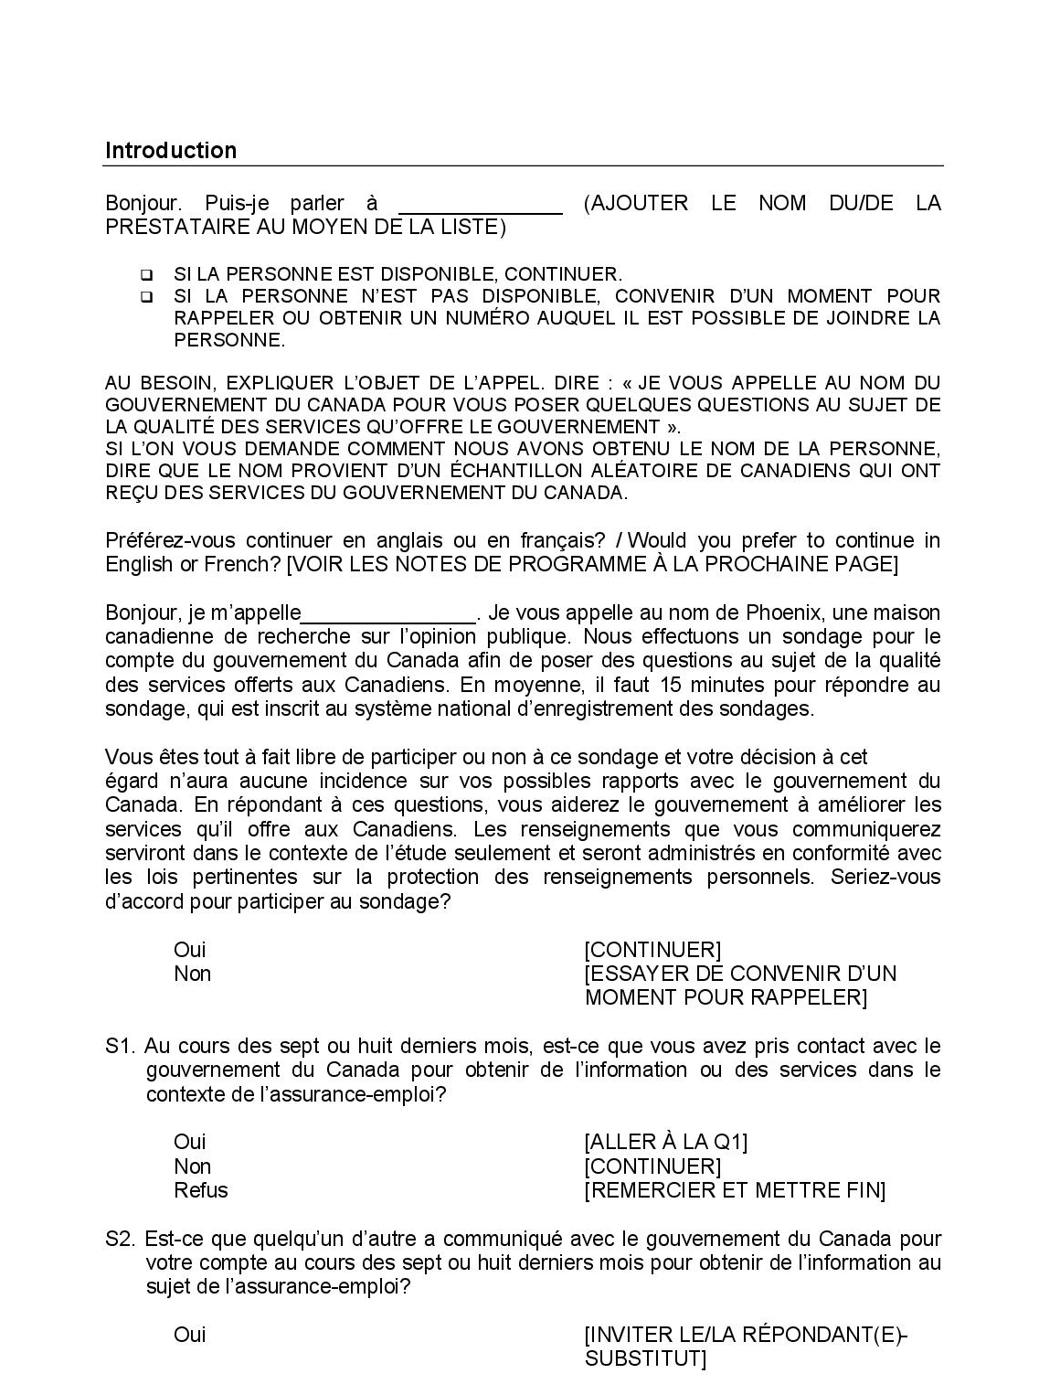
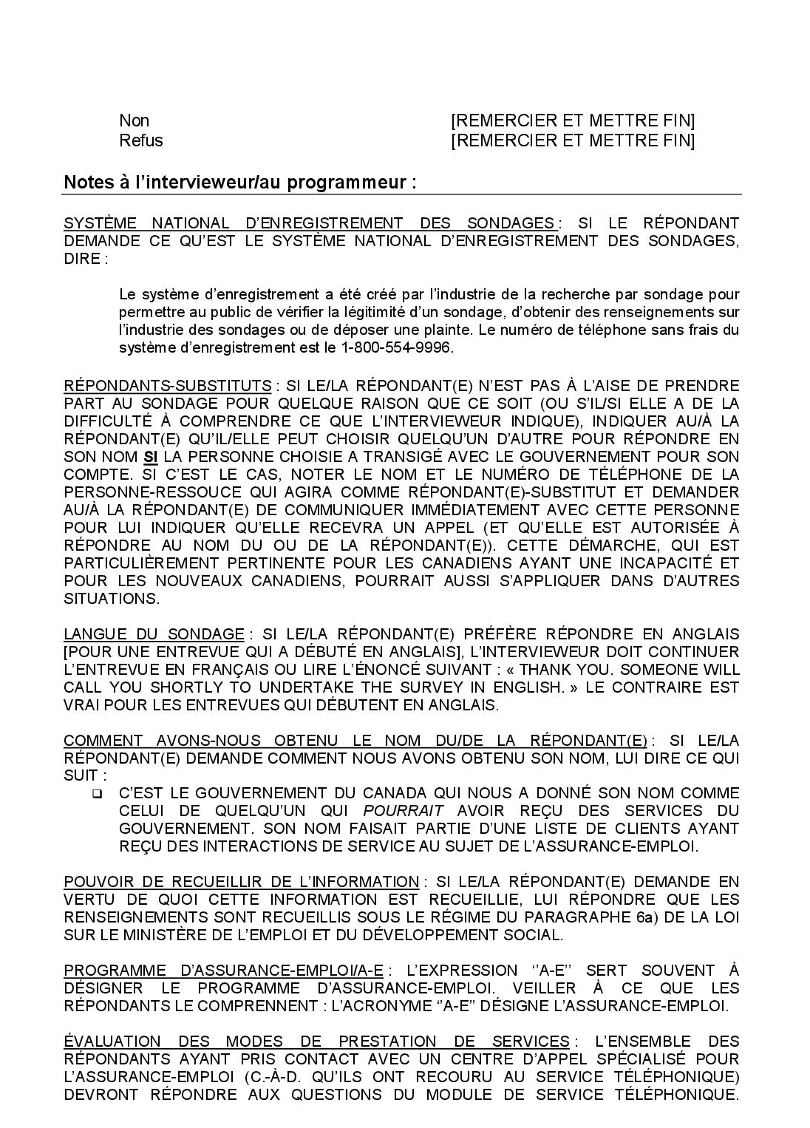

Slide 60
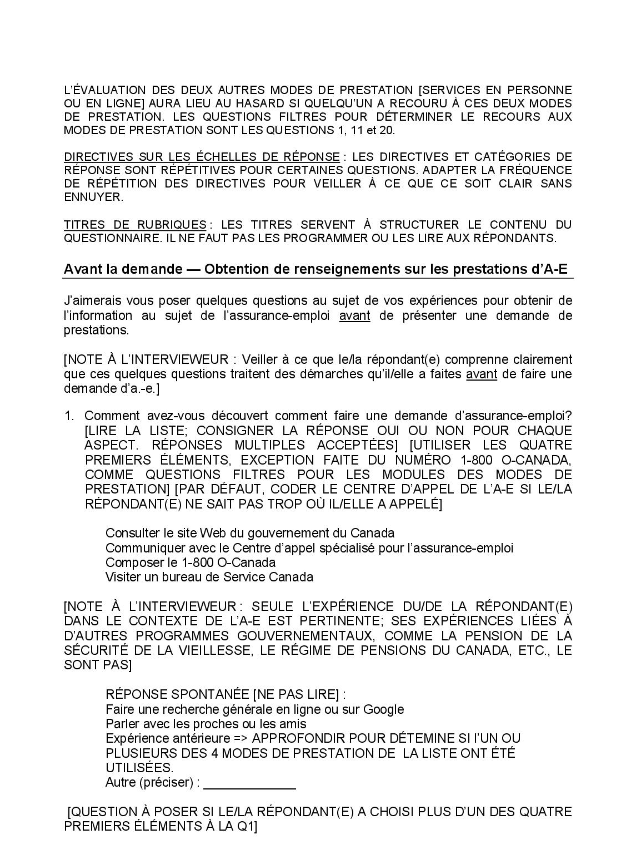
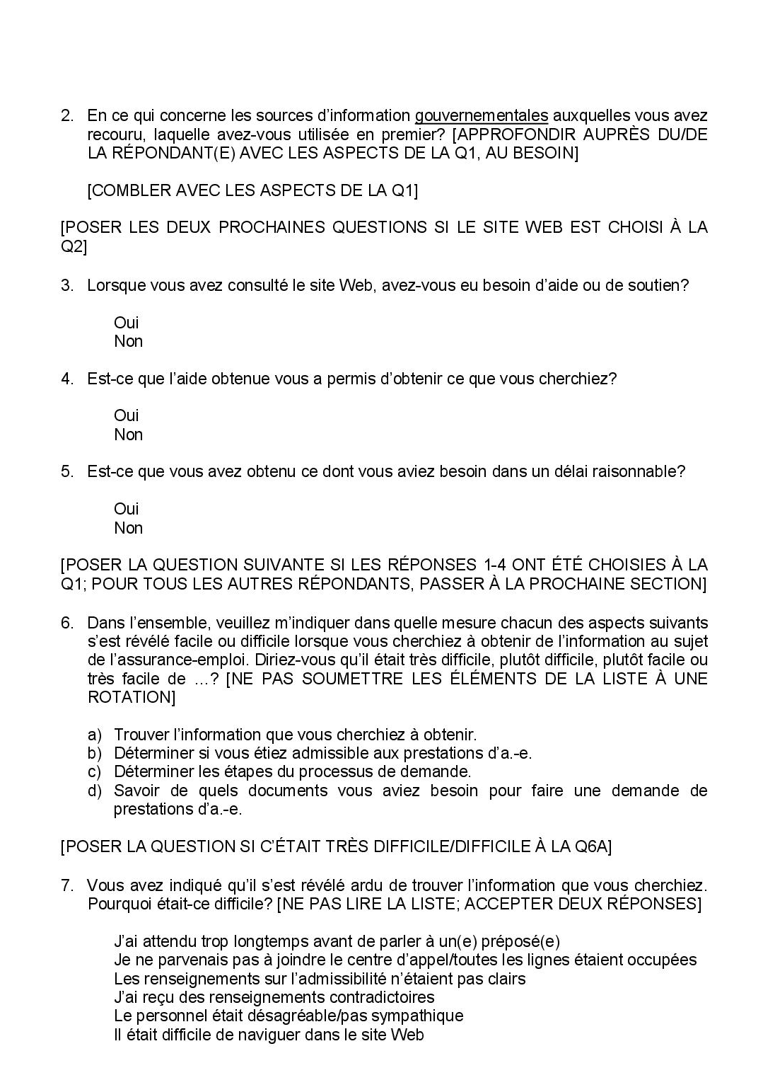

Slide 61
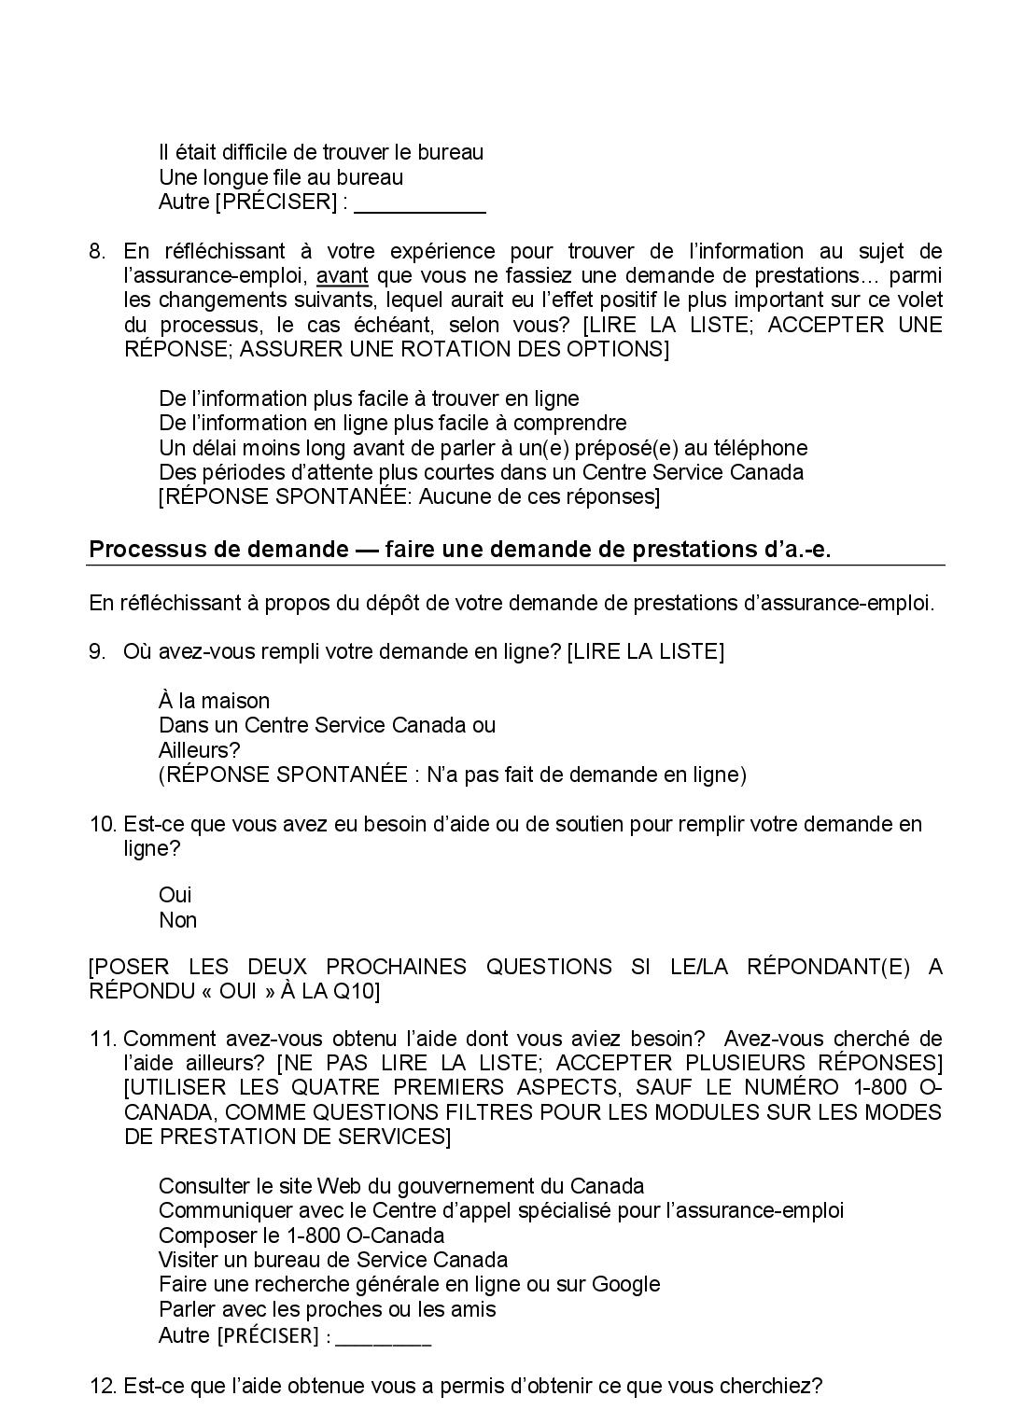
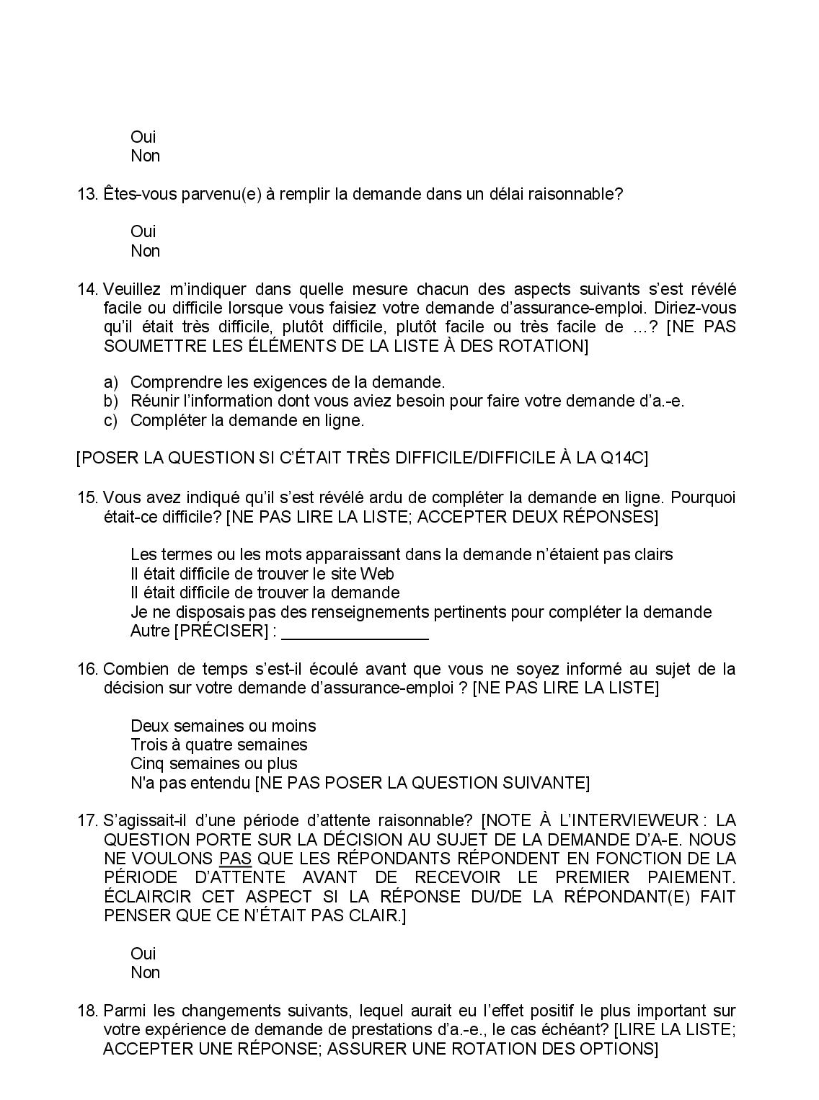

Slide 62
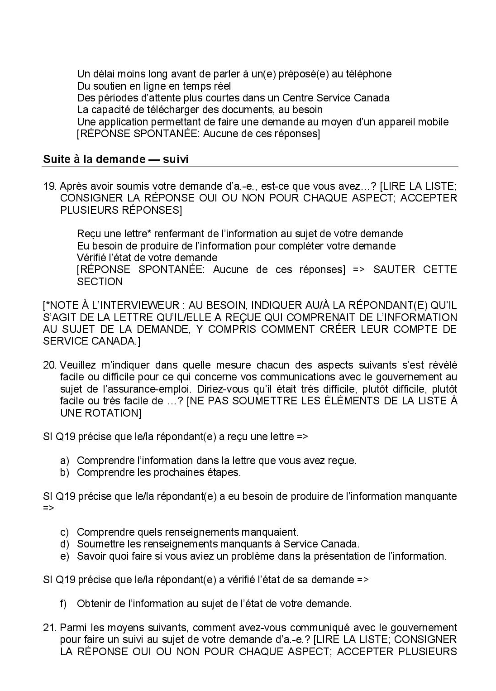
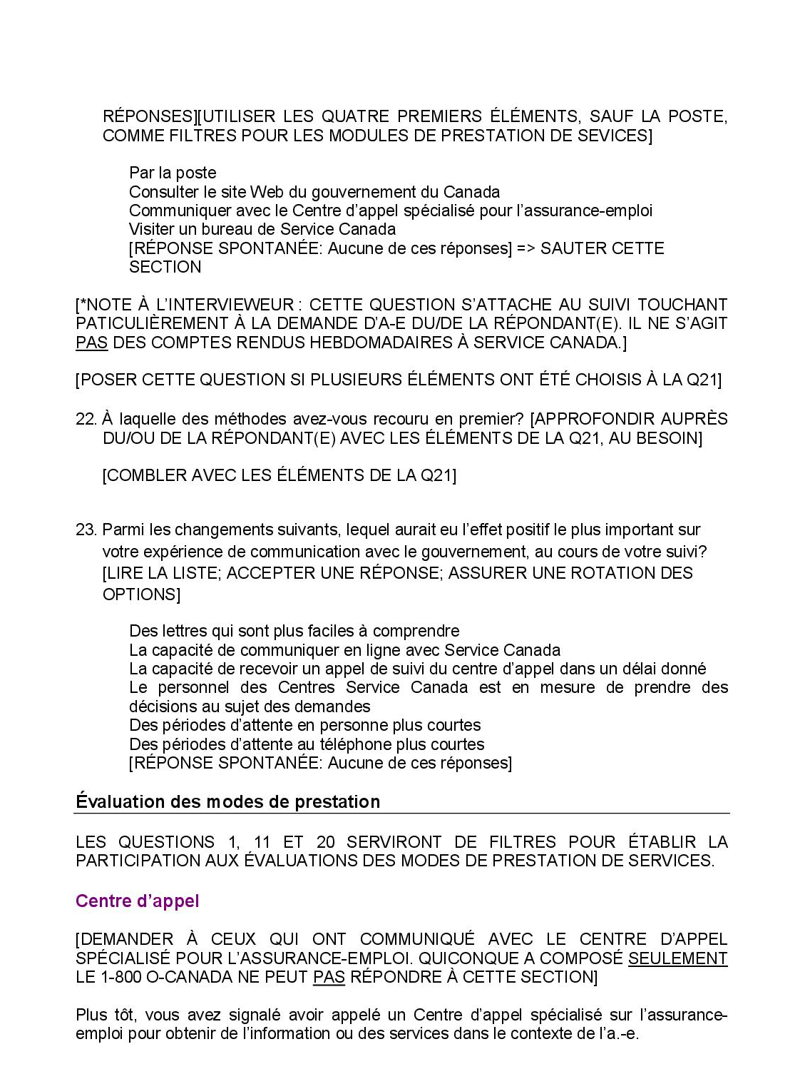

Slide 63
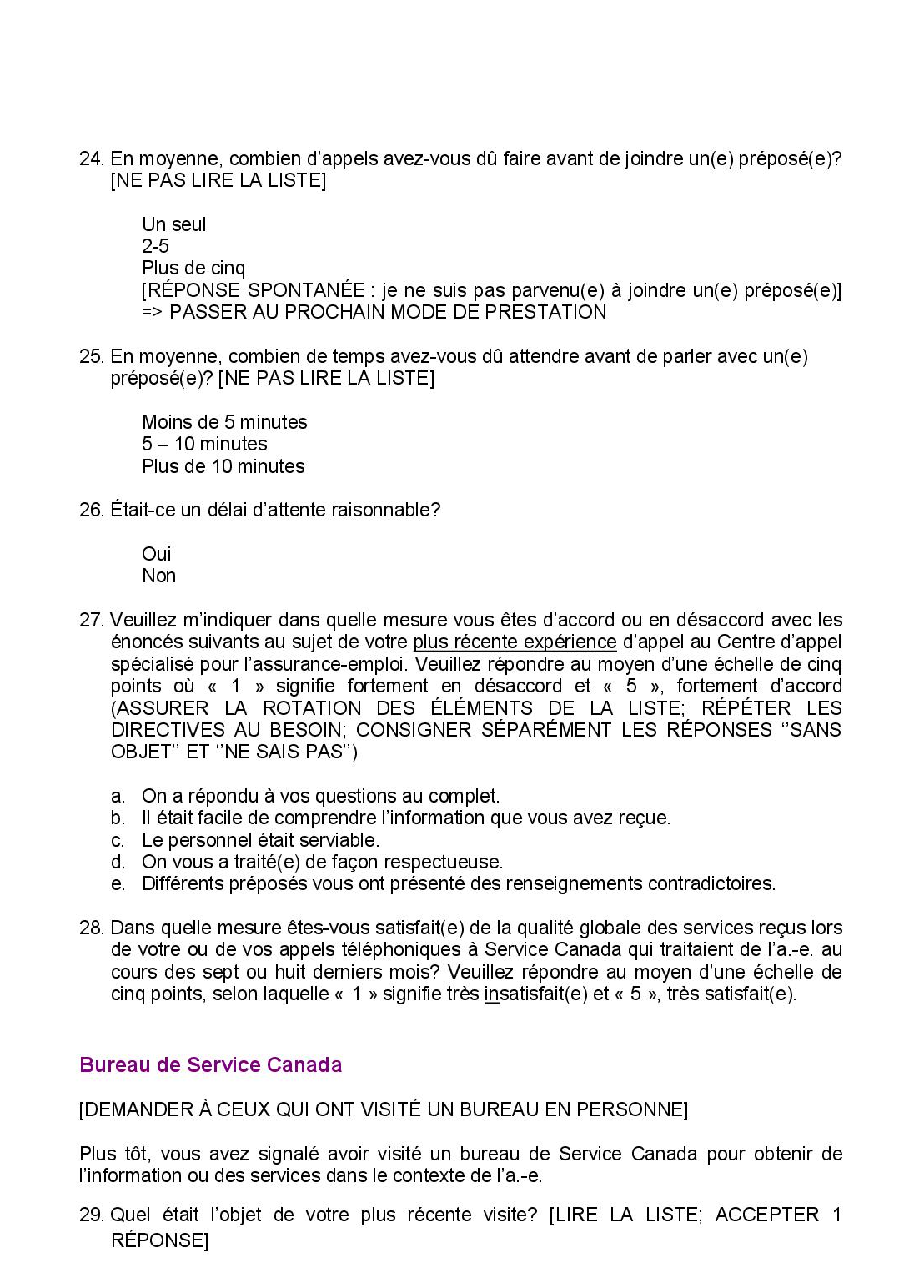
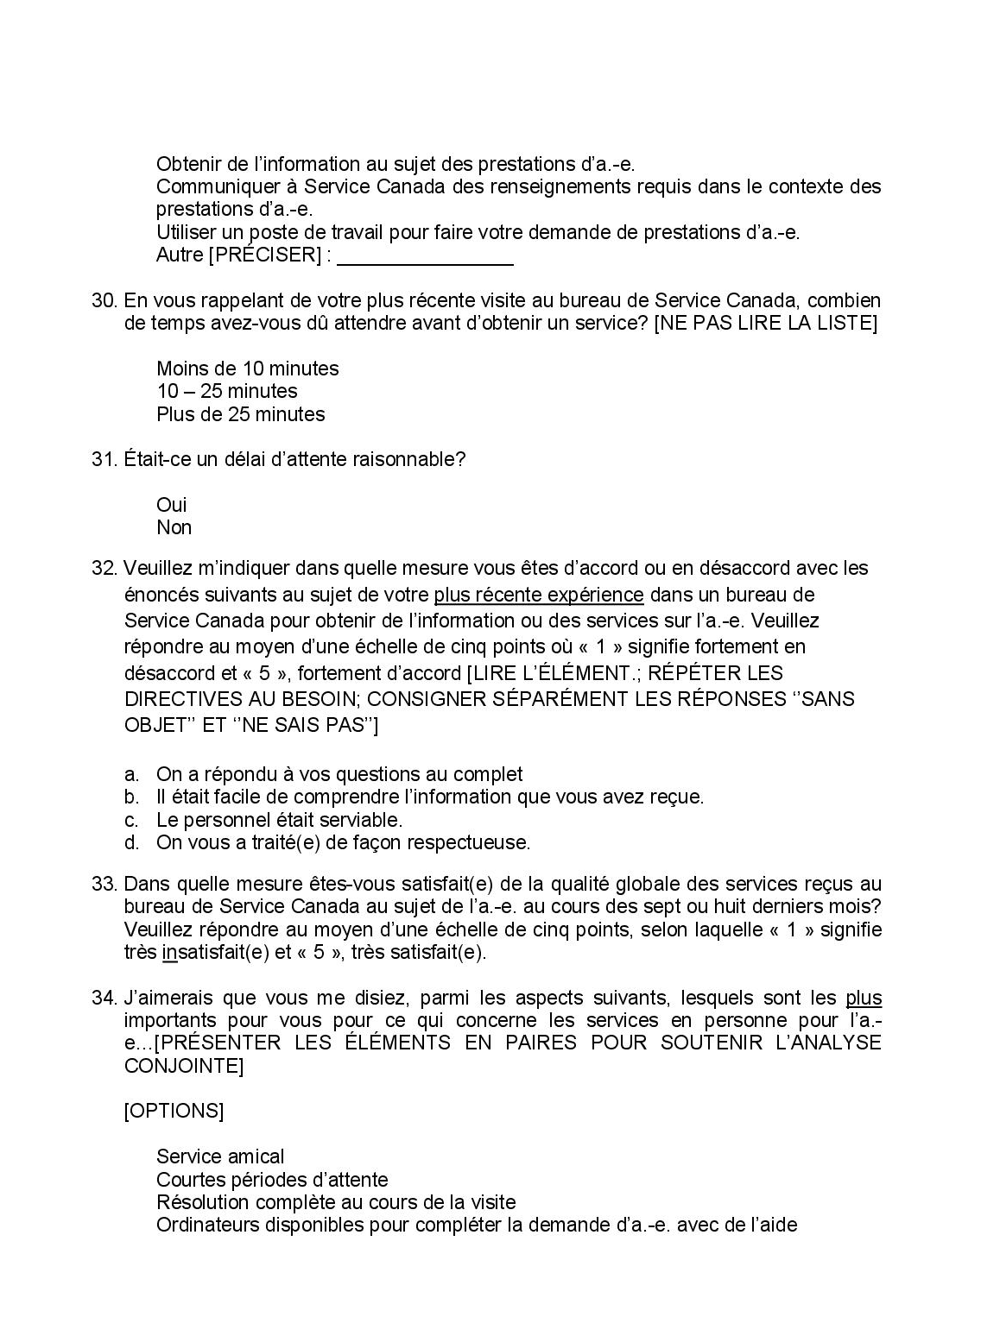

Slide 64
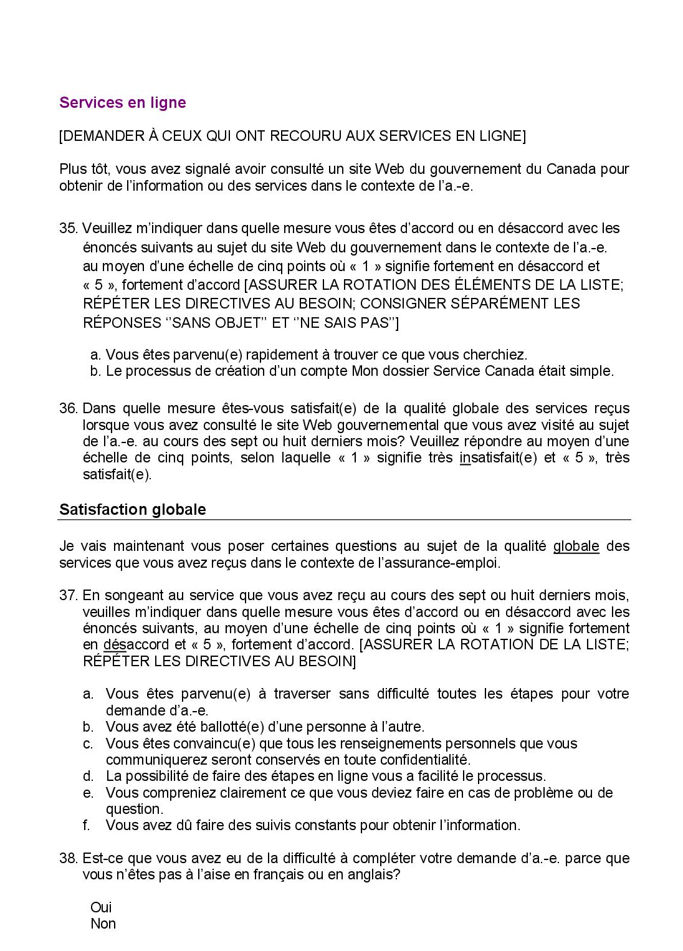
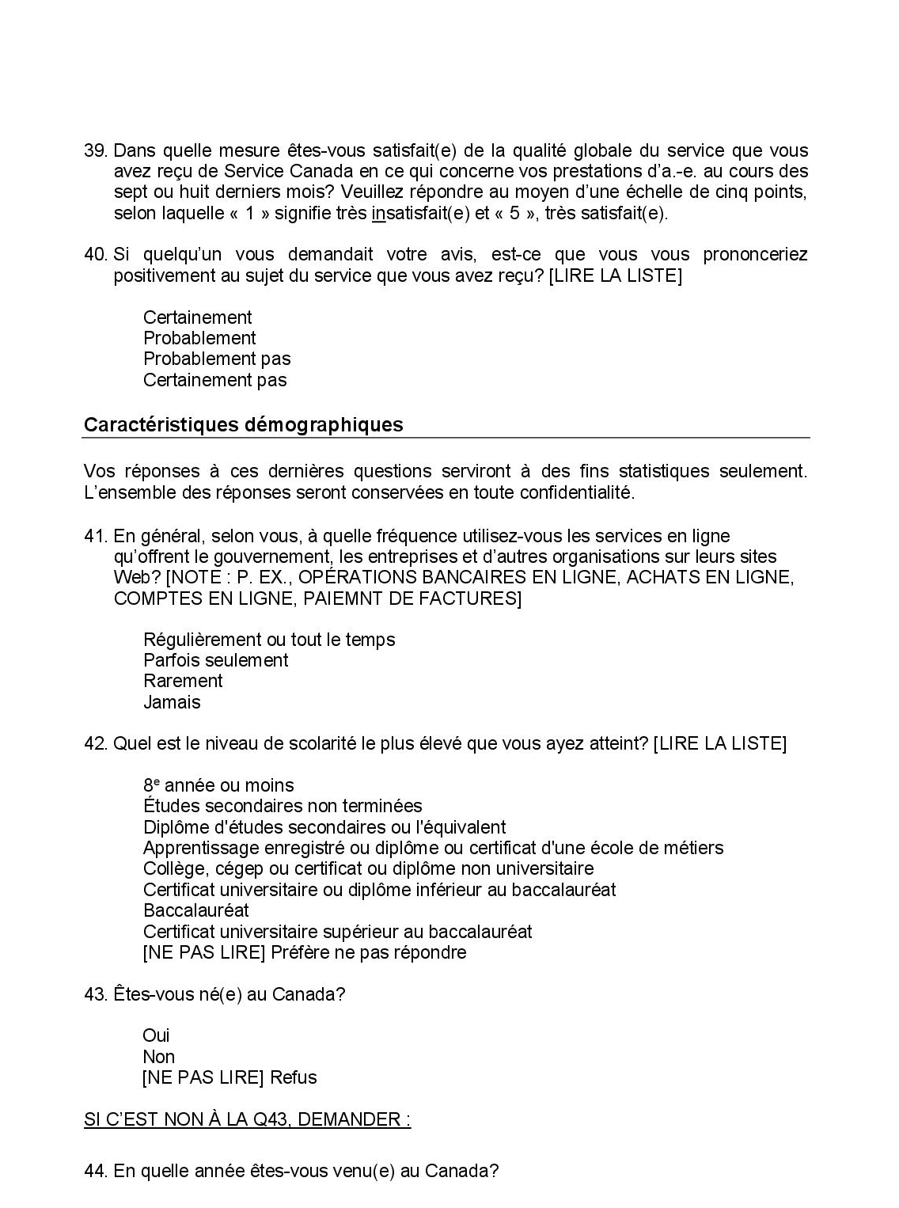

Slide 65
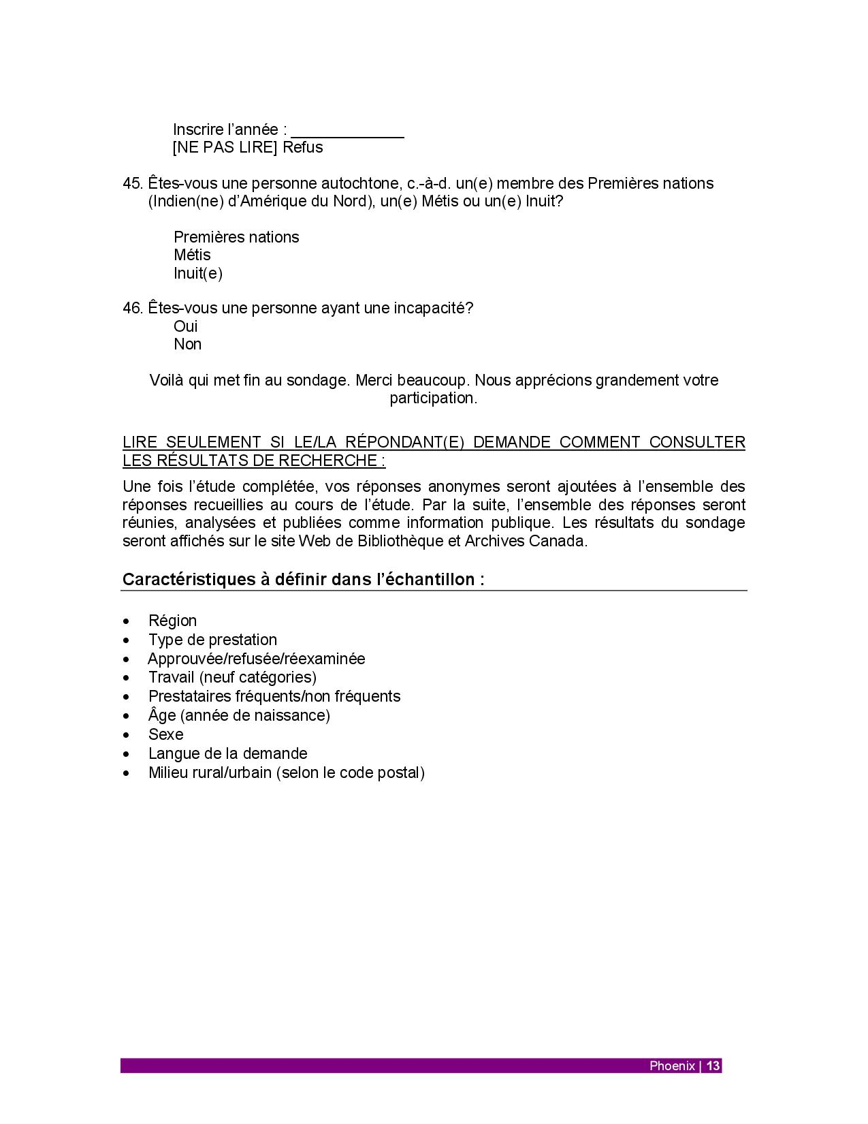

Slide 66
Annexe 2
Composition des variables : facilité globale et efficacité globale

Slide 67
Composition des variables : facilité globale et efficacité globale
La facilité et l’efficacité expliquent 44 % de la variance de la satisfaction globale
MESURES DE LA FACILITÉ
Il était facile de comprendre l’information que vous avez reçue.
Vous compreniez clairement ce que vous deviez faire en cas de problème ou de question.
Comprendre l’information dans la lettre que vous avez reçue.
Comprendre les prochaines étapes.
Comprendre quels renseignements manquaient.
Comprendre les exigences de la demande.
Réunir l’information dont vous aviez besoin pour faire votre demande d’a.-e.
Facile de trouver l’information que vous cherchiez à obtenir.
Facile de déterminer si vous étiez admissible aux prestations d’a.-e.
MESURES DE L’EFFICACITÉ
Rapidité
On a répondu à vos questions au complet.
Différents agents vous ont présenté des renseignements contradictoires.
Vous êtes parvenu(e) à traverser sans difficulté toutes les étapes pour votre demande d’a.-e.
Soumettre les renseignements manquants à Service Canada.
Savoir quoi faire si vous aviez un problème dans la présentation de l’information.
Obtenir de l’information au sujet de l’état de votre demande.
Est-ce que l’aide obtenue vous a permis d’obtenir ce que vous cherchiez?
Compléter la demande en ligne.
Facile de déterminer les étapes du processus de demande.
Facile de savoir de quels documents vous aviez besoin pour faire une demande de prestations d’a.-e.

